Slide 1
Parcot
Решение для управления большим парковочным пространством через телеграм

Slide 2
Почему
Телеграм?

Slide 3
Зачем вообще?
- Экономим время, силы, ресурсы
- Легко использовать

Slide 4
Чуть подробнее
+ Есть у множества пользователей;
+ Не тратим ресурсы на фронт. У ТГ своя поддержка. Делаем только backend;
+ Интуитивно-понятный интерфейс;
+ Легко установить;
+ Бесплатен

Slide 5

Примеры больших проектов
@edostavkabot - СДЭК
@ibs_doc_bot – медицина, диета
tgEDA – доставка еды
@TildaFormsBot

Slide 6

Примеры маленьких проектов
Анна

Slide 7
Разработка
Что реализовано?

Slide 8
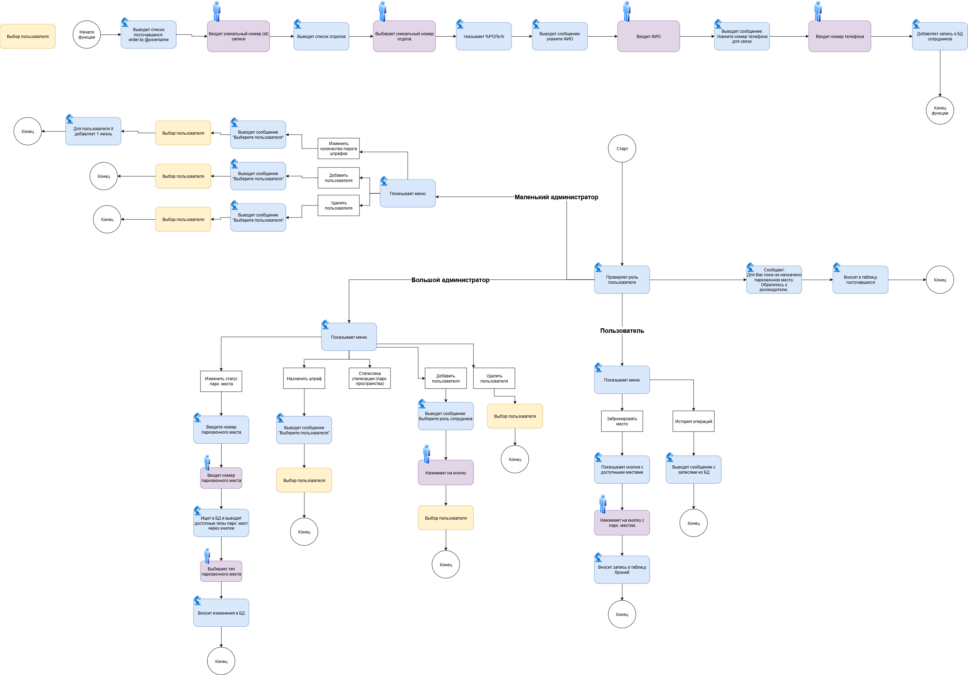
Концептуальная схема

Slide 9
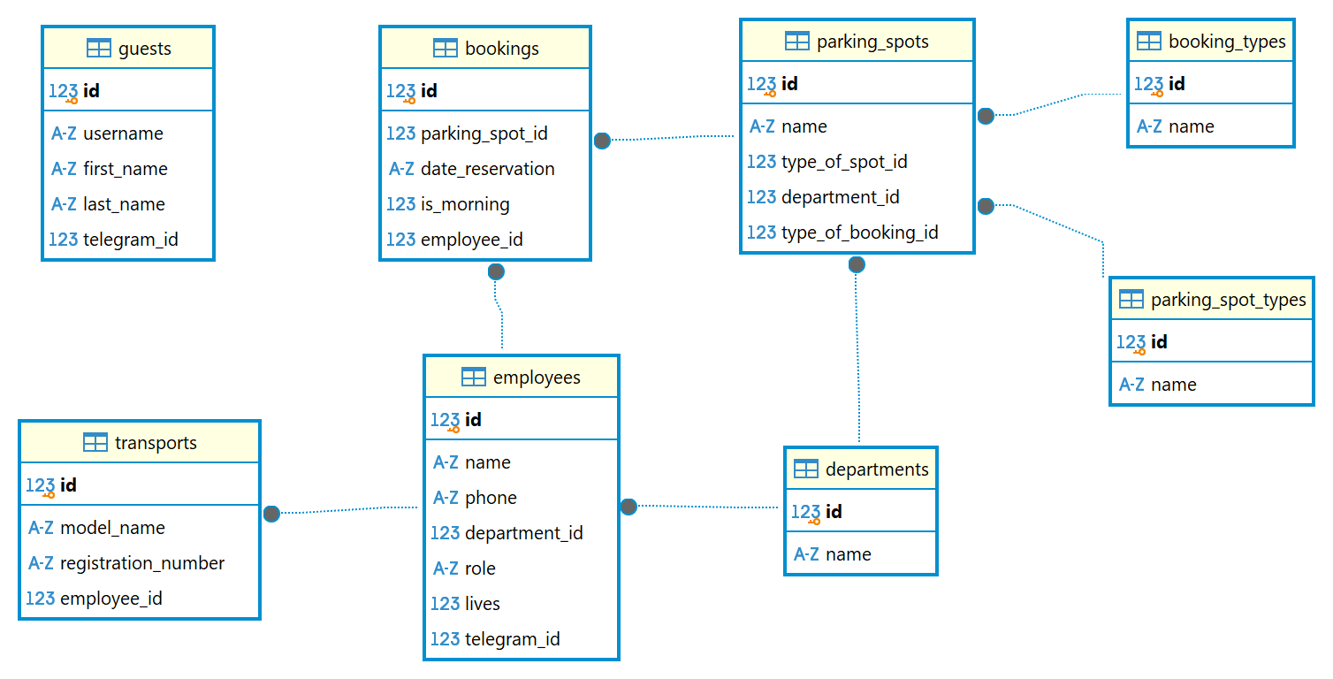
Модель базы данных

Slide 10
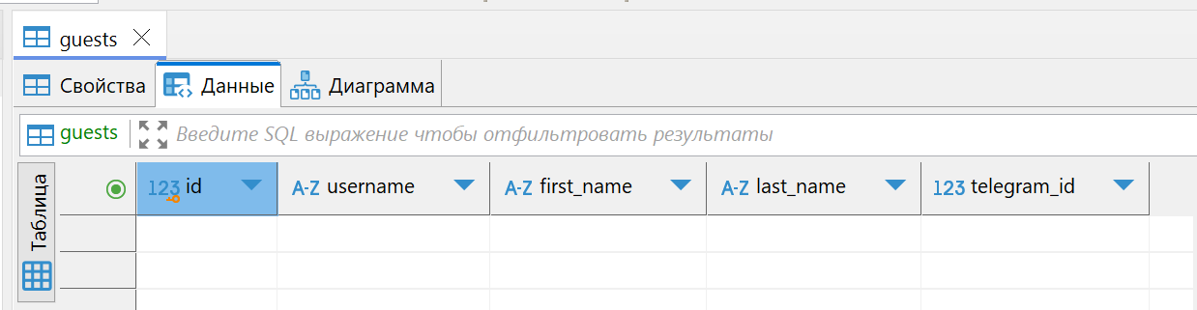

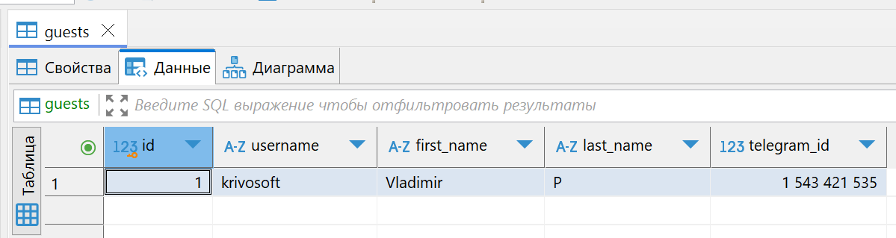
Добавление пользователя через «стук»

Slide 11



Функционал разграничения доступа
Большой администратор
Малый администратор
Пользователь

Slide 12
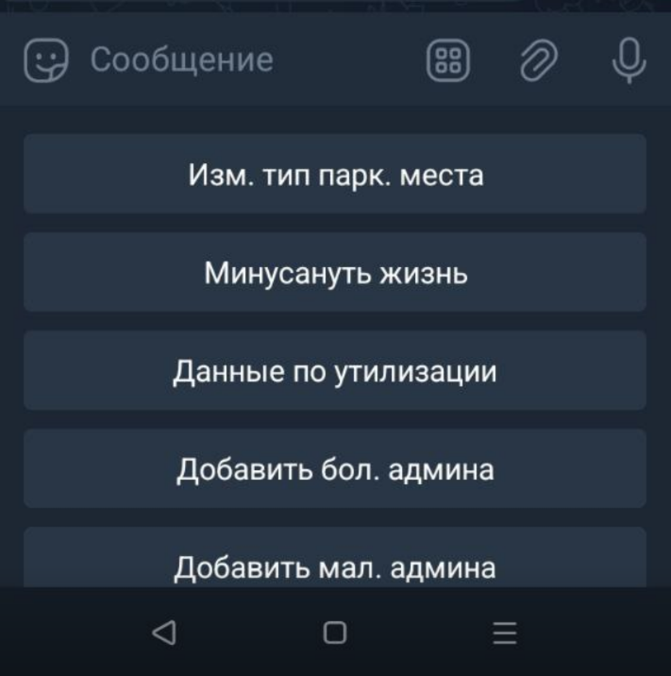
Функционал разграничения доступа

Slide 13
Ключевые функции приложения
Возможности пользователя
Поиск и бронирование парковочного места
Отмена брони
Просмотр имён коллег на занятых местах
Администратор большой.
Смотреть статистику утилизации парковочных мест
Добавление/удаление малых администраторов
Изменение категории парковочного места
Администратор малый.
Добавление/удаление пользователей

Slide 14
система
жизней

Slide 15
3 жизни вместо 30 кредитов
Система жизней предпочтительнее системы баллов, которые можно тратить, поскольку она более эффективно мотивирует соблюдение правил и предотвращает злоупотребления.
Система баллов может привести к неконтролируемому накоплению "виртуального капитала" у нарушителей, создавая иллюзию «бесплатности» нарушения правил и, потенциально, понижая их мотивацию к корректному поведению.
Более прозрачна и понятна, что снижает сложность разработки.
3 жизни на год. Администратор может увеличить на 1 за заслуги.
Кто должен начислять кредиты?

Slide 16
СПАСИБО
Было б интересно поработать над проектом дальше…
Parcot

